Slide 1

Lifecycle and Event-Based Testing for Android Applications
Scuola di Ingegneria Industriale e dell'Informazione
Corso di Laurea Magistrale in
Ingegneria Informatica
Anno Accademico 2015 – 2016
Candidato: Simone Graziussi (836897)
Relatore: Luciano Baresi
Correlatore: Konstantin Rubinov

Slide 2
Introduzione e Obiettivi del Lavoro
Titoletto – 18pt
Titoletto – 16pt
Elenco Puntato
Tabella
Testo Item 1
Testo Item 2
Testo Item 3
Velocità | Coppia
150 km/h | 90 Nm
300 km/h | 140 Nm
Opzione1
Struttura ad albero
Grandezza di Interesse
Opzione2

Slide 3
Sommario
Introduzione e Obiettivi del Lavoro
Testing per Lifecycle
Testing basato sugli Eventi
Conclusioni

Slide 4
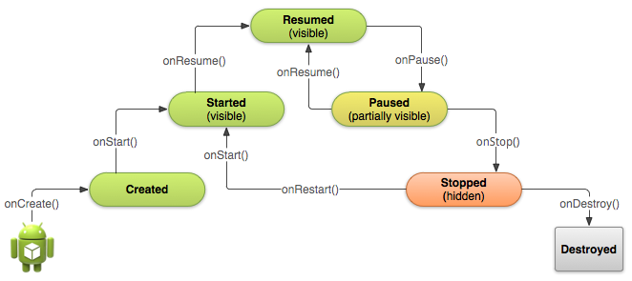
Lifecycle
Activity e Fragment
Diversi stadi di funzionamento

Slide 5
Gestione del Lifecycle
Evitare spreco di risorse
es. sensori
Fermare l’esecuzione se l’utente lascia l’applicazione
es. gioco si ferma se arriva una chiamata
Mantenere lo stato se l’utente lascia l’applicazione
es. messaggio scritto parzialmente
Adattarsi ai cambi di configurazione
es. rotazione

Slide 6
Controlli Statici per Lifecycle
Analisi statica del codice per controllare la gestione di componenti in base al lifecycle
Esempio: Broadcast Receiver
Rilascio: il metodo unregisterReceiver() è da chiamare sempre dopo registerReceiver(), ma non durante onSaveInstanceState()
Best Practice: durante onStart() e onStop()
Doppia Acquisizione: in questo caso non causa problemi, ma utile controllare il doppio rilascio
Controlli implementati con Lint

Slide 7
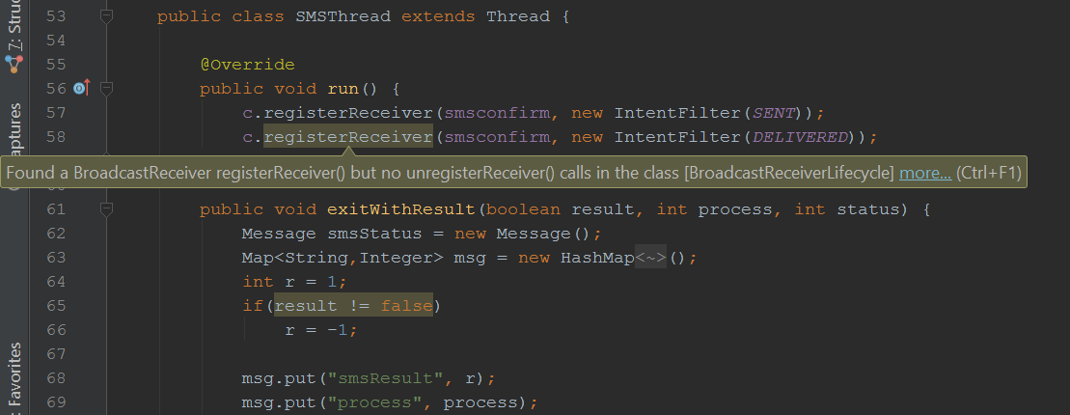
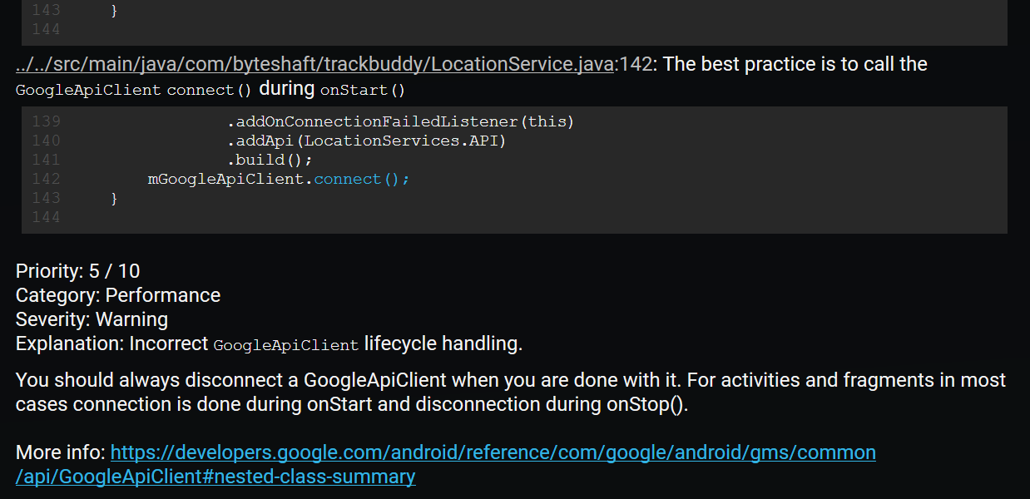
Controlli Statici per Lifecycle - Valutazione

Slide 8
Test Dinamici per Lifecycle
Analisi dinamica dell’applicazione
Libreria che fornisce test per il lifecycle
Lo sviluppatore definisce solo dei callback, il resto delle transizioni del ciclo di vita è gestito dalla libreria
Disponibile per
Unit Testing tramite Instrumentation
UI Testing con Android Espresso
Unit Testing tramite Robolectric

Slide 9
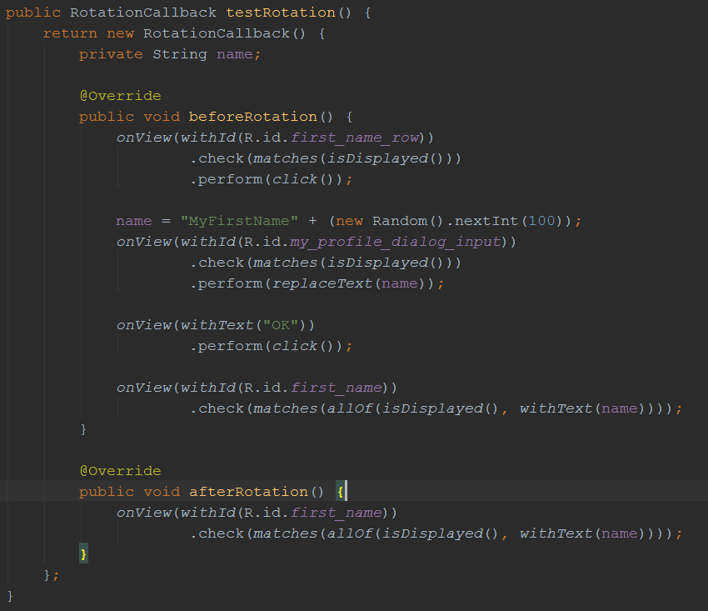
Test Dinamici per Lifecycle - Valutazione
Test per WordPress definito in Espresso
Lo sviluppatore deve solo definire un callback
Azioni e controlli standard di Espresso

Slide 10

Conclusioni
Risultati Scientifici
Risultato1
Risultato2
Risultato3
Risultato4
Risultato1
Risultato2
Risultato3
Risultati Industriali
e/o Sviluppi Futuri

Slide 11

FINE

